Slide 1
UDP 文件传输
计算机学院
李赞
厚德B807

Slide 2
应用层
SMTP
FTP
HTTP
TELNET
TFTP
RPC
传输层
TCP
UDP
网际层
ICMP
IGMP
IP
ARP
网络接口层
LAN
MAN
WAN

Slide 3
UDP文件传输
界面与运行演示
发送端线程
接收端线程
通信包格式设计
数据的较验

Slide 4
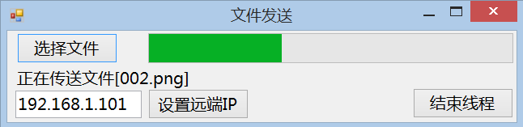
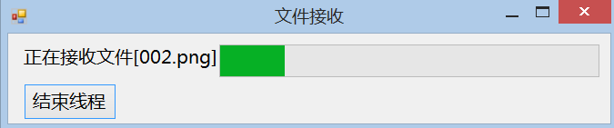
界面与运行演示
发送端
接收端

Slide 5
UDP文件传输线程关系
数据发送端
用户输入/文件
数据
序列化
字节序列
SendTo
工作线程
网络
程序界面
Socket
数据/显示/文件
数据
序列化
字节序列
ReceiveFrom
数据接收端

Slide 6
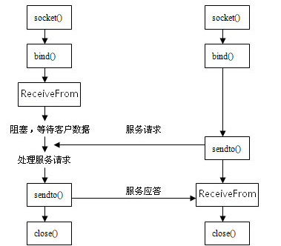
UDP文件传输线程关系

Slide 7
发送端线程
接收端线程
UDP通信流程
Socket
Socket
bind
sendto
receivefrom
close
close

Slide 8
IP分片
什么是IP分片
IP分片是网络上传输IP报文的一种技术手段。IP协议在传输数据包时，将数据报文分为若干分片进行传输，并在目标系统中进行重组。这一过程称为分片（ fragmentation）

Slide 9
IP分片
为什么需要IP分片
通常要传输的IP报文的大小超过最大传输单位MTU(Maximum Transmission Unit)时就会产生IP分片情况。IP分片通常发生在网络环境中。比如说，在以太网（Ethernet）环境中可传输最大IP报文大小（MTU）为1500字节。而传输的报文大小要比1500字节大，这个时候就需要利用到分片技术，经分片后才能传输此报文

Slide 10
IP分片
最大传输单元-MTU
Maximum Transmision Unit.是指一种通信协议的某一层上面所能通过的最大数据报的大小，以字节为单位。
最大传输单元这个参数通常与通信接口有关（网络接口卡、串口等）

Slide 11
MTU(最大传输单元)
这个1500字节就是网络层IP数据报的长度限制
IP数据报的首部为20字节,所以IP数据报的数据区长度最大为1480字节.
这个1480字节就是用来放TCP传来的TCP报文段或UDP传来的UDP数据报的.

Slide 12
MTU(最大传输单元)
又因为UDP数据报的首部8字节,所以UDP数据报的数据区最大长度为1472字节.
这个1472字节就是我们可以使用的字节数。
当我们发送的UDP数据大于1472的时候会怎样呢？
这也就是说IP数据报大于1500字节,大于MTU.这个时候发送方IP层就需要分片(fragmentation).

Slide 13
1.在链路层，由以太网的物理特性决定了数据帧的长度为（46＋18）－（1500＋18），其中的18是数据帧的头和尾，也就是说数据帧的内容最大为1500（不包括帧头和帧尾），即MTU（Maximum Transmission Unit）为1500； 2.在网络层，因为IP包的首部要占用20字节，所以这的MTU为1500－20＝1480； 3.在传输层，对于UDP包的首部要占用8字节，所以这的MTU为1480－8＝1472； 所以，在应用层，你的Data最大长度为1472。 （当我们的UDP包中的数据多于MTU(1472)时，发送方的IP层需要分片fragmentation进行传输，而在接收方IP层则需要进行数据报重组，由于UDP是不可靠的传输协议，如果分片丢失导致重组失败，将导致UDP数据包被丢弃）。 从上面的分析来看，在普通的局域网环境下，UDP的数据最大为1472字节最好（避免分片重组）。

Slide 14
MTU(最大传输单元)
ATM使用短的、固定长度信元来实现高速交换

Slide 15
文件长度
文件名
文件数据
序列化
长1000
数据准备
长1000
块数据
长523
UDP头
块数据
UDP头
块数据
UDP头
块数据
长1024
长1024
长1024
请求发送数据包
数据传送数据包
数据传送数据包
数据发送
Socket的UDP通信接口
UDP文件传输协议设计

Slide 16
请求发送
0
1
2
3
4
5
6
7
8
9
10
11
12
13
n
101
总块数
文件名长度
文件名字节序列
数据传送
0
1
2
3
4
5
6
7
8
9
10
11
12
13
n
102
块编号
本包长度
数据包字节序列
接收回复
0
1
2
3
4
5
6
7
201
块编号
UDP文件传输协议设计

Slide 17
发送端线程
文件接收端线程
UDP的文件传输
101
10
字节串长
文件名字节串
201
10
102
0
块长
文件数据字节
201
0
102
1
字节串长
文件数据字节
201
1
结束
结束

Slide 18
发送端线程
文件接收端线程
Socket
Socket
文件名与长度
UDP文件传输流程
101请求包
发送准备
201回复包
解析文件名
打开文件
创建文件
读文件到缓冲区
数据传输
201数据包
数据写入文件
201回复包
关闭文件
关闭文件
结束
结束

Slide 19
WaitHandle.WaitAny(meAry,1000)
超时
1
0
收到UDP
结束事件
iRpyPkgNum==(iReadFilePkgNum)
false
true
读取下个文件块
重发次递增
发送数据缓冲区
发送文件线程
结束

Slide 20
WaitHandle.WaitAny(meAry,1000)
超时
1
0
收到UDP数据包
结束事件
iRecvPkgNum == (iWritePkgNum + 1)
false
true
当前数据包写入文件
发送回复包数据缓冲区
接收文件线程
结束

Slide 21
发送端线程
循环向目标机器发送UDP数据包。
发送文件工作线程
窗体界面线程
接收用户选择的文件
循环向目标机器发送
UDP数据包

Slide 22
发送协议包内容
文件块数计算
格式头（101）封装
块数封装
文件名
文件名封装

Slide 23
UDP程序功能结构
界面与运行演示
发送端线程
接收端线程
通信包格式设计
数据的较验

Slide 24
程序实现
数据包的封装
发送端工作线程结构
接收端工作线程结构
重发机制
UDP数据接收回调函数
程序示例

Slide 25
开始
工作线程
窗体线程
检测线程是否结束
消息循环
更新文本信息
同步事件组状态（WaitHandle.WaitAny）
更新界面
SendMessage
超时
0
1
2
用户操作
更新进度信息
SendMessage
结束事件
收到UDP
开始发送
结束
触发事件
UDP回调函数
mePkgCome.Set
超时处理
设置结束
发送数据
发请求包
OS管理线程
下次循环
结束
发送文件工作线程结构

Slide 26
开始
工作线程
窗体线程
检测线程是否结束
消息循环
更新文本信息
SendMessage
更新界面
同步事件组状态（WaitHandle.WaitAny）
更新进度信息
0
1
用户操作
SendMessage
结束事件
收到UDP
结束
触发事件
设置结束
写入文件、UDP回复
UDP回调函数
mePkgCome.Set
OS管理线程
下次循环
结束
接收文件工作线程线结构

Slide 27
UDP接收回调函数-发送端
public static void UdpReceiveCallBack(IAsyncResult ar)
{
try
{
EndPoint tmpRemoteEp = (EndPoint)remoteIPEp;
iUdpRecvPkgLen = skUdpRecv.EndReceiveFrom(ar, ref tmpRemoteEp);
mePkgCome.Set();
skUdpRecv.BeginReceiveFrom(udpRecvDataBuf, 0, 1024,
SocketFlags.None, ref remoteEp, UdpReceiveCallBack, new object());
}
catch (SocketException se)
{
MessageBox.Show(se.Message);
}
}

Slide 28
UDP接收回调函数-接收端
public static void UdpReceiveCallBack(IAsyncResult ar)
{
try
{
EndPoint tmpRemoteEp = (EndPoint)remoteIPEp;
iUdpRecvPkgLen = skUdpRecv.EndReceiveFrom(ar, ref tmpRemoteEp);
//获取远端IP地址，并设置端口值，准备回复
remoteIPEp = (IPEndPoint)tmpRemoteEp;
remoteIPEp.Port=UDPSEND_PORT;
mePkgCome.Set();
skUdpRecv.BeginReceiveFrom(udpRecvDataBuf, 0, 1024,
SocketFlags.None, ref remoteEp, UdpReceiveCallBack, new object());
}
catch (SocketException se)
{
MessageBox.Show(se.Message);
}
}

Slide 29
程序实现
数据包的封装
工作线程结构
UDP数据接收回调函数
程序示例

Slide 30
网络通讯小结
端口
序列化
协议
线程控制

